Slide 1

云存储
云存储介绍
Introduction to Cloud Storage
01
云存储研究
Our Research Work on Cloud Storage
02

Slide 2
云存储介绍
Introduction to Cloud Storage

Slide 3

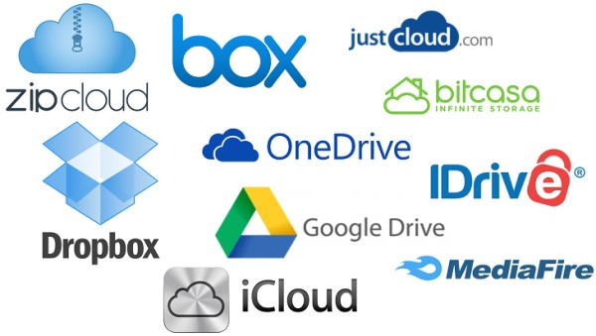
什么是云存储？
云存储(Cloud Storage)是在云计算(Cloud Computing)概念上延伸和发展出来的一个新的概念。是指通过集群应用、网格技术或分布式文件系统等功能，将网络中大量各种不同类型的存储设备通过应用软件集合起来协同工作，共同对外提供数据存储和业务访问功能的系统。
云存储是一个以数据存储和管理为核心的云计算系统。

Slide 4
云存储与传统存储的不同
功能需求
云存储系统面向多种类型的网络在线存储服务
传统存储系统则面向如高性能计算、事务处理等应用
性能需求
数据的安全性、可靠性、效率等技术挑战
数据管理
云存储系统不仅要提供传统文件访问，还要能够支持海量数据管理并提供公共服务支撑功能，以方便云存储系统后台数据的维护

Slide 5


云存储的应用
云存储能提供什么样的服务取决于云存储架构的应用接口层中内嵌了什么类型的应用软件和服务。
云存储服务可分为：
个人服务
网络硬盘
在线文档编辑
企业服务
存储空间的租赁
数据备份和容灾
视频监控

Slide 6
云存储用户的顾虑
使
用
者
的
顾
虑
数据安全
数据的安全以及保密问题是绝大多数用户首要考虑的，作为云存储提供商需要有相应的存储技术去保障
网络状况
云存储服务的速度很大程度上取决于网络的状况，尤其对于OLTP类型的事务
数据恢复
客户的备份数据能否完整的进行恢复到某一时间点，确保系统的无缝衔接
数据查阅
客户能否随时查询具体某段时间的数据，响应时间是否能达到客户要求

Slide 7
云存储的挑战
云存储的存储设备，服务器之多，技术的复杂，进而把这些整合在一起更是一项艰巨的工程。从客户的桌面虚拟化到云端的服务器虚拟化，存储虚拟化，云存储的发展还有很长的路要走。
云存储的数据安全和保密
云存储海量数据的管理
云存储方案的合理化部署
安全
保密
云服务提供商
数据
管理
存储
部署

Slide 8


海量数据管理技术
随着云计算中大数据集高效管理、海量数据中特定数据的快速定位与获取、云端海量数据精准查询等迫切需求的日益显现，Web数据管理正逐步向云数据管理阶段发展。
云数据管理是在云计算概念上延伸和发展出来的一个新的概念。云数据管理使更大数据量的处理成为可能，被称为下一代的因特网计算和下一代的数据中心。
云计算需要对分布的、海量的数据进行处理、分析，因此，数据管理技术必须能够高效地管理大量的数据 。
Big Data Management

Slide 9

海量数据管理技术
当前云数据管理领域成熟的产品有：
GFS
HBase
Sector/Sphere
Amazon S3
OpenStack Swift
HDFS

Slide 10
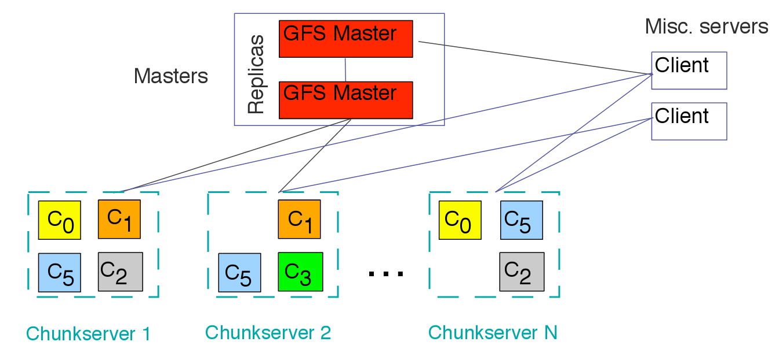
海量数据管理技术
GFS: Google File System
一个Master，若干个Chunkserver，若干个Client
一个文件由若干个定长块（Chunk，64MB）组成
块是普通Linux文件，有若干个复本（Replica）

Slide 11
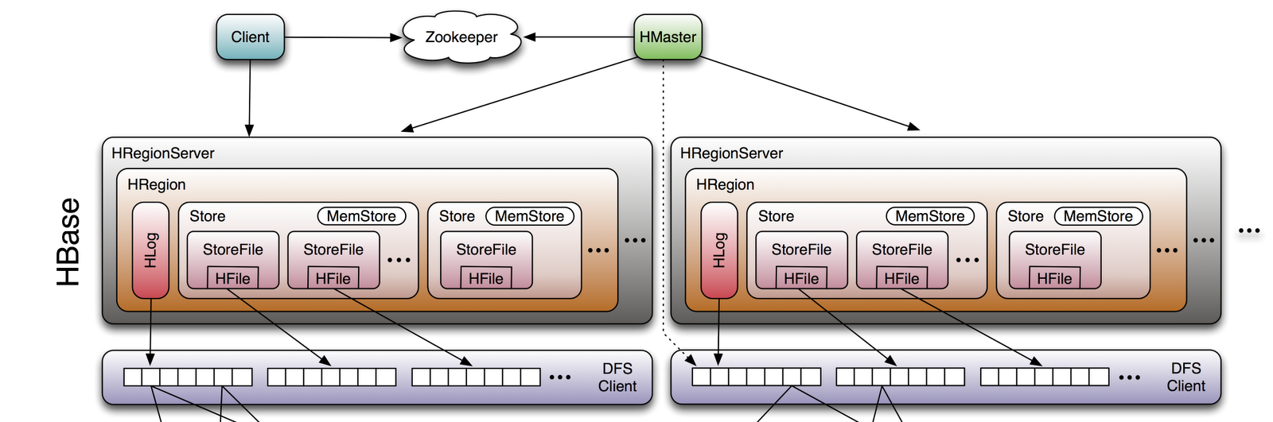
海量数据管理技术
HBase

Slide 12
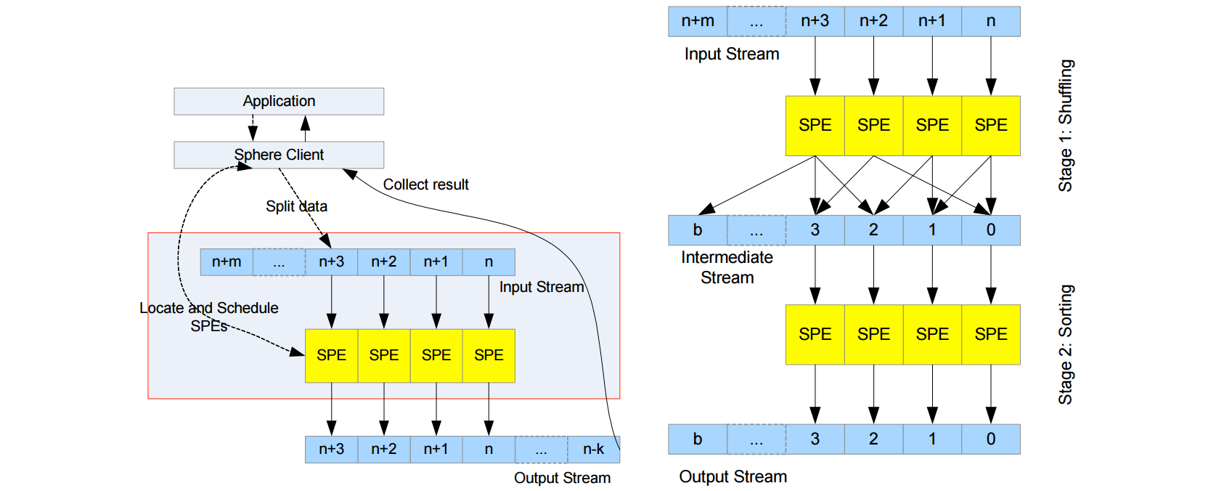
海量数据管理技术
Sector/Sphere

Slide 13
海量数据管理技术
Amazon S3
Amazon S3的全名为亚马逊简易储存服务（Amazon Simple Storage Service），由亚马逊公司，利用其网络服务系统所提供的线上存储服务。它表现为一个超大的硬盘，可经由Web服务界面，包括REST、SOAP与BitTorrent，用户能够轻易把档案储存到网络服务器上。
OpenStack Swift
Swift是开源的，用来创建可扩展的、冗余的、对象存储（引擎）， 使用标准化的服务器存储PB级可用数据。但它并不是文件系统、实时的数据存储系统 (real-time data storage system) ，更像是一个长期的存储系统 (long term storage system) ，为获得、调用、更新一些静态的永久性的数据。例如，适合存储一些类型的数据：虚拟机镜像，图片存储，邮件存储，文档的备份。具有更强的扩展性、冗余和持久性 。

Slide 14
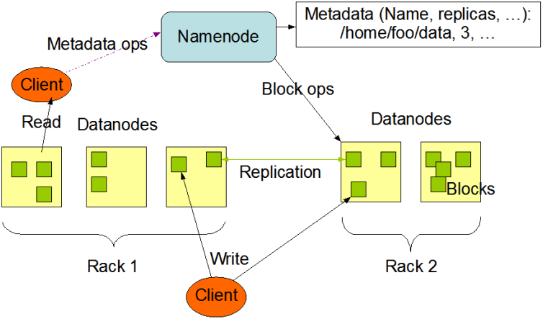

海量数据管理技术
HDFS: Hadoop Distributed File System
空间结构
数据块(block)
元数据节点(Namenode)
数据节点(Datanode)
从元数据节点(Secondary Namenode)

Slide 15
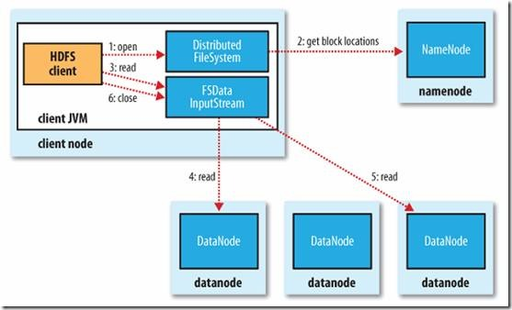
海量数据管理技术
HDFS: Hadoop Distributed File System
读文件的过程

Slide 16
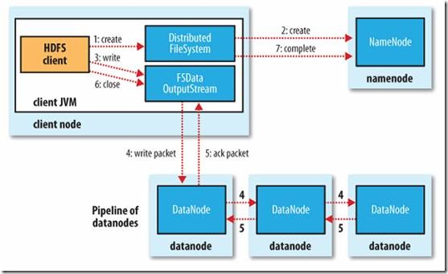
海量数据管理技术
HDFS: Hadoop Distributed File System
写文件的过程

Slide 17
云存储研究
Our Research Work on Cloud Storage

Slide 18

集群技术（Cluster Storage）
将多台存储设备的存储空间聚合成一个能够给应用提供统一访问接口和管理界面的存储池，上层应用可以通过该访问接口透明地访问和利用所有存储设备上的磁盘，可以充分发挥存储设备的性能和磁盘利用率。
大数据应用
集群存储管理节点
数据按照一定的规则从多台存储设备上复制存储和读取，以获得更高的并发访问性能。
DataNode
DataNode
DataNode
DataNode
DataNode
Notes:
将多台存储设备的存储空间聚合成一个能够给应用提供统一访问接口和管理界面的存储池，上层应用可以通过该访问接口透明地访问和利用所有存储设备上的磁盘，可以充分发挥存储设备的性能和磁盘利用率。数据将会按照一定的规则从多台存储设备上复制存储和读取，以获得更高的并发访问性能。

Slide 19


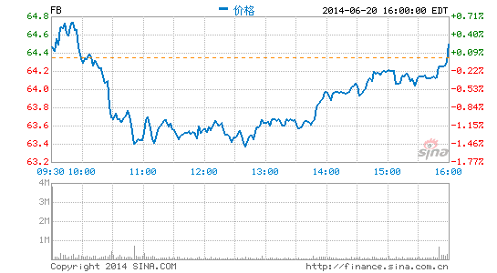





集群存储系统
主要优势
可以实现存储容量的无限制扩展
大容量
高性能
扩展容量的同时，能保证I/O性能的横向扩展
大量廉价商用机器组成，支持“按需购买、渐进扩展”
低成本、强扩展
主要问题
由大规模廉价的普通商用存储节点和网络设备连接而成，系统的节点失效和硬件故障被认为是一种常态，而非异常!

Slide 20
集群存储系统副本技术
即数据复制技术，旨在多个存储节点上按照一定的策略创建文件或数据块的多个副本，通过牺牲存储系统的空间效率，在增加数据可靠性的同时，实现数据访问性能的提升和系统整体I/O的负载均衡。
例如，典型的Hadoop集群存储系统采用3-副本策略
1
Node A
Node B
Node C
Node D
Node E
2
2
1
1
2
1
3
4
2
3
3
3
……
4
5
5
4
5
4
5
Rack 1
Rack 2
Rack 3
Input File

Slide 21

面向大数据的异构Hadoop集群存储系统
数据副本放置算法

Slide 22
机架感知的副本放置策略
数据块副本放置策略
第一个副本存放在本地机架的节点
第二个副本存放在同一机架上的另一个节点
最后一个副本放在不同机架上的节点
1
节点 A
节点 B
节点 C
节点 D
节点 E
2
2
1
1
2
1
3
4
2
3
3
3
……
4
5
5
4
5
4
5
机架 1
机架 2
机架 3
输入文件

Slide 23
三大挑战
异构性
导致很多高优先级的大数据应用任务被指派到低性能的节点中进行处理，降低了整个Hadoop系统的性能
设备迭代更新
横向扩展模式
在Hadoop集群中存在大量性能各异的节点！
虚拟化广泛使用
Performance
1 task/min
2x slower
3x slower
Time (min)

Slide 24
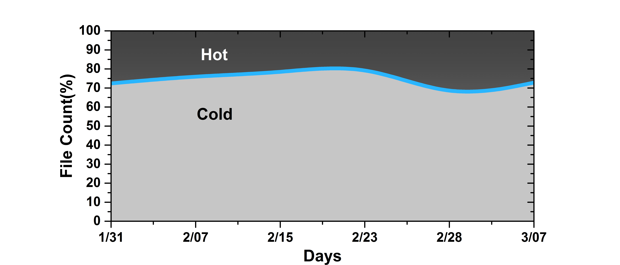
三大挑战
存储空间效率
当Hadoop系统中存在大量非活跃数据块时，现有3-副本放置策略会浪费很多存储空间
~20%
~80%

Slide 25
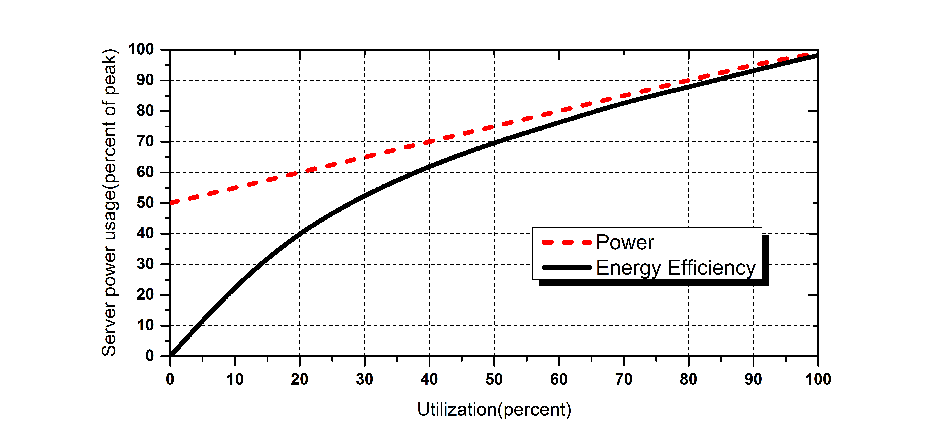
三大挑战
系统能耗
HDFS数据块副本随机放置，为了保证数据可用性，必须开启集群系统所有节点，导致Hadoop系统能效值很低

Slide 26
系统模型
Haag: 节点异构性感知算法
HP: 热度感知数据复制机制
SLDP: 蛇形数据块放置算法
PC: 存储系统能耗优化策略

Slide 27
Haag: 节点异构性感知算法
X | CPU | Cores | RAM | IOPS | Capacity
dn₁ | 2.66 | 6 | 24 | 70 | 2000
dn₂ | 2.66 | 6 | 64 | 100 | 1000
dn₃ | 2.66 | 12 | 256 | 1000 | 130
… | … | … | … | … | …
dn_{n} | 2.70 | 8 | 64 | 150 | 1000
定义1：异构集群节点集合。异构Hadoop集群系统共计n个DataNodes的样本集合，记为：DN = {dn₁, dn₂, …, dn_{n}}
定义2：节点性能指标集合。每个节点样本dn_{i}具有m个性能指标（包括CPU处理能力、内存大小以及挂载磁盘对应的IOPS等），记为：PF={pf₁, pf₂,…, pf_{m}}
定义3：关系矩阵。第i个集群节点dn_{i}的第j个指标pf_{j}就可以用x_{ij}=dn_{i}pf_{j}进行量化，从而可以获得关于n个节点性能参数的关系矩阵，记为：X=DNPF=(x_{ij})_{nm}
VST₁
VST₂
VST₃
VST₂
步骤：
标准化节点性能参数
构造模糊相似矩阵
进行模糊聚类分析
改造模糊相似矩阵
4
3
1
2

Slide 28
HP: 热度感知数据复制机制
利用极大似然估计法分析HDFS数据块访问日志，得出副本因子与其当前热度值之间的函数关系

Slide 29
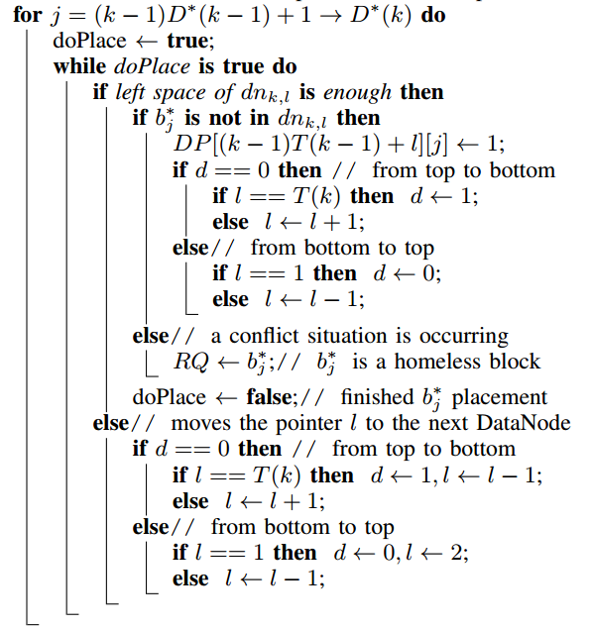
SLDP: 蛇形数据块放置算法
SLDP核心算法

Slide 30
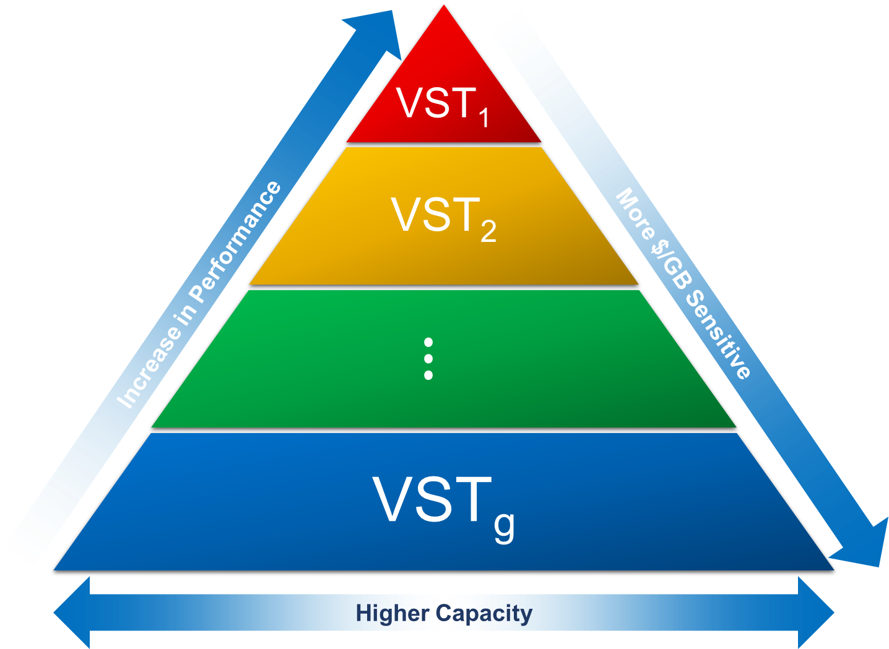
PC: 存储系统能耗优化策略
Active Mode
Standby Mode
Sleep Mode

Slide 31
PC: 存储系统能耗优化策略
数学模型
基于数据副本放置策略，在保证每一数据块的可用性（即每个数据块至少有一个副本所在节点处于活跃状态）的前提下，寻求一个关于所有DataNode节点的状态向量SV，使得Hadoop集群的耗电量最小

Slide 32
PC: 存储系统能耗优化策略
基于二分图匹配的节能策略求解
寻求Hadoop集群节点状态向量问题的输入条件建模成一个带权二分图

Slide 33
Thank you !

